Slide 1








ADJIE HIEDAYATULLAH
201011401366
Matkul: QA Testing

Slide 2





PEMBAHASAN
01
02
WHITEBOX TESTING
Beserta contoh implementasinya dalam phyton
UNIT TEST
Beserta contoh implementasinya dalam phyton
Task Name
03
04
CI/CD
Beserta contoh langkah2 konfigurasi untuk project phyton
REFERENSI
Yang digunakan dalam pembuatan file persentasi
Task Name

Slide 3




WHITEBOX TESTING
●White box testing atau yang dapatdiartikan menjadi “pengujian kotak putih” adalah pengujian yang dilakukan untuk menguji perangkat lunak dengan cara menganalisa dan meneliti struktur internal dan kodedariperangkat lunak. Lain halnya dengan black box testing yang hanyamelihat hasil input dan output dariperangkat lunak, pengujian white box testing berfokus pada aliran input dan output dariperangkat lunak.
●Dilakukan oleh penguji yang pahamtentang quality assurance (QA), struktur internal, dan kodedariperangkat lunak.
●Dilakukan beriringan dengan tahap pengembangan perangkat lunak.

Slide 4
UNIT TEST
●Unit testing adalah jenis software testing yang dilakukan untuk menguji suatu bagian atau komponen software.
●Unit yang dimaksud bisa berupa kode, fungsi, metode, prosedur, modul, atau objek tersendiri.
●Unit testing termasuk dalam tahapan software development. Biasanya, pengujian unit inidilakukan sebelum system integration testing.
●Tujuan dari Unit testing dilakukan untuk memastikan bahwa setiap unit kode software sudah bisa bekerja sesuai harapan.

Slide 5
KETERANGAN TAMBAHAN
●Unit testing adalah jenis software testing yang dilakukan untuk menguji suatu bagian atau komponen software.
●Unit yang dimaksud bisa berupa kode, fungsi, metode, prosedur, modul, atau objek tersendiri.
●Unit testing termasuk dalam tahapan software development. Biasanya, pengujian unit inidilakukan sebelum system integration testing.
●Tujuan dari Unit testing dilakukan untuk memastikan bahwa setiap unit kode software sudah bisa bekerja sesuai harapan.

Slide 6
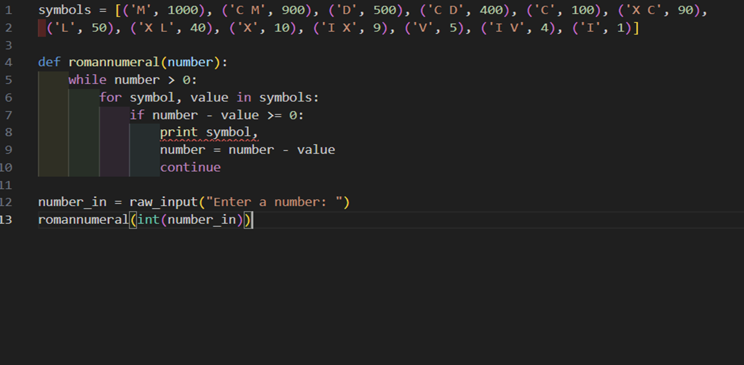
SOUCE CODE
Kode di atas cukup sulit untuk dilakukan testing karena fungsi yang sama melakukan dua pekerjaan yaitu menghitung nilai dan mencetaknya. Artinya tidak ada tempat untuk menangkap dan menguji nilai Romawi yang dihasilkan sebelum dikirim ke terminal.

Slide 7
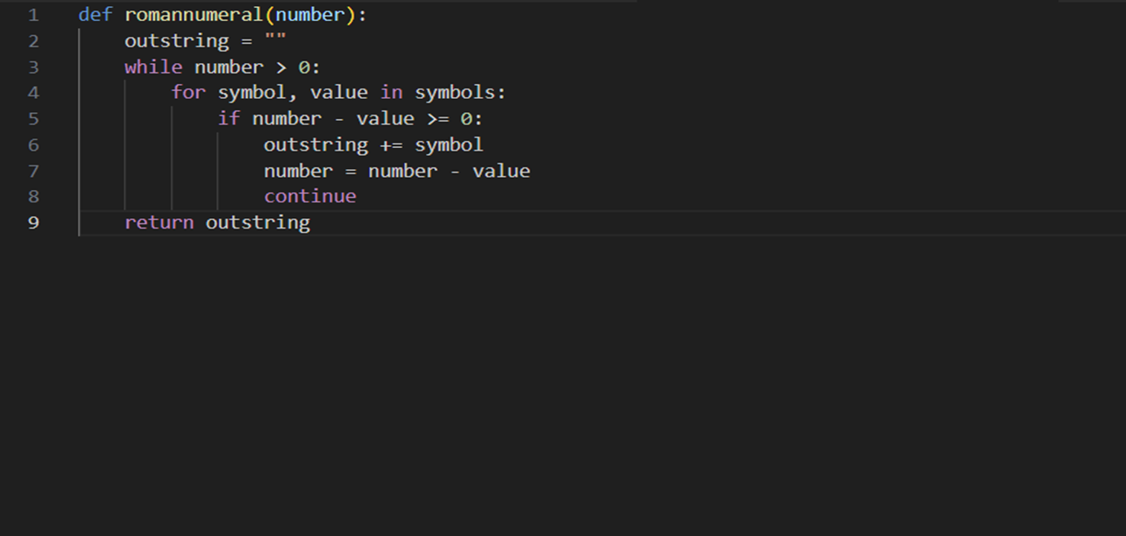
SOUCE CODE
Kode di atas menghapus spasi diantara dua simbol, jadi kita juga menghapus spasi yang ada di tupple yang ada dalam list symbols.

Slide 8

Langkah-Langkah Testing
Materi yang diajarkan saat belajar software development Salah satunya adalah kita harus menulis sebuah tes saat memulai proyek baru. Paradigma ini (yang dikenal dengan istilah *test driven development *atau TDD) melakukan pengujian bukan hanya untuk mencari bug, tapi juga membangun spesifikasi program itu sendiri.
01
Jika tes yang dijalankan semua lolos, lanjutkan pekerjaan, jika tidak kembali ke langkah awal sampai selesai.
Tulis test baru
05
Jalankan semua test dan lihat apakah ada yang tidak error
02
Jalankan lagi tesnya
Untuk memastikan pengujian sesuai
04
Jika satu atau lebih tes gagal, tulis kode untuk mengatasi masalah
03

Slide 9
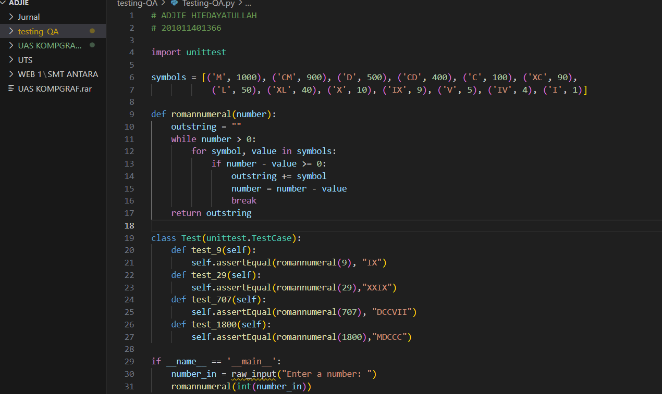
SOUCE CODE

Slide 10
KETERANGAN TAMBAHAN
●Ada beberapa pustaka untuk melakukan testing yang mempermudah pekerjaan kita dalam mengatur test case. Salah satu modul Python yang paling populer untuk keperluan ini adalah PyUnittest. Pustaka ini biasanya sudah ada saat Python dipasang sehingga kita tak perlu repot memasangnya sendiri.
●Dengan penambahan beberapa test case, program menjadi seperti pada souce code pada slide sebelumnya.
●Kondisi name == 'main' akan bernilai true jika program ini dijalankan lewat terminal, jadi program akan berjalan dengan normal saat kita menggunakan perintah python unittest_adjie.py.
●Tes adalah fungsi-fungsi yang ada didalam sebuah kelas yang diturunkan dari unittest.TestCase dan tes-tes tersebut merupakan salah satu fungsi assert. Pada contoh kode di atas kita menggunakan assertEqual() yang membandingkan nilai yang dihasilkan oleh fungsi romannumeral() dengan nilai yang seharusnya.
.

Slide 11
CI/CD
●(CI) mengacu pada proses mengevaluasi kode Anda secara otomatis saat kode tersebut diperbarui oleh Anda sendiri dan kontributor, untuk mencoba dan menangkap potensi masalah apa pun yang disebabkan oleh pembaruan Anda. Alur kerja CI biasanya mencakup eksekusi otomatis dari banyak langkah yang telahkitalihat di seluruh buku ini, seperti menjalankan pengujian, menghitung cakupan kode, dan membuat dokumentasi, dan lain-lain.
●Penerapan berkelanjutan (CD) adalah proses mengotomatiskan penerapan versi baru perangkat lunak Anda, misalnya, PyPI, dari perubahan yang dilakukan melalui CI.
●CI/CD dapatmengotomatiskan alur kerja pengemasan yang telah kami lakukan secara manual di seluruh buku ini dan pada akhirnya dapat menghemat waktu Anda sertamembantu Anda merilis versi baru paket Anda dengan cepat.
.

Slide 12
KETERANGAN TAMBAHAN
●CI/CD Memiliki sangat banyak Layanan contohnya adalah CircleCI,Github Action dan lain sebagainya dan disini saya akan menggunakan Github Action, berikut langkah-langkah nya :
●Siapkan Repository Github : saya akan menamakan repo nyasesuai dengan perintah pada halaman UTS LMS Elearning Unpam yaitu testing QA.
●Buat file konfigurasi CI/CD di root direktori proyek saya. Misalnya, saya bisa membuat file .github/workflows/python-ci-cd.yml.
●konfigurasi file yamlnyabaikituos yang akandigunakan, versi python, dependenciesnya dan juga apaperintah yang akandiberikan ketika project dijalankan, example : python -m unittest_ilman.py dan jangan lupa pastikan directorynya diarahkan sesuai dengan file yang akandijalankan pertama kali.
●Simpan perubahan pada repositori GitHub Anda. GitHub Actions akansecara otomatis mendeteksi file konfigurasi CI/CD yang baru dan menjalankannya saat ada perubahan pada repositori.
.

Slide 13
REFERENSI
https://codepolitan.com/blog/mengenal-unit-testing-dengan-python-596da4e55cd01
https://www.dicoding.com/blog/white-box-testing/
https://py-pkgs.org/08-ci-cd.html

Slide 14



TERIMAKASIH

